Slide 1
Научная работа по физике на тему: Баллистическое движение тел
Выполнили ученики 10 г класса
Вознесенский Дмитрий
Гаврилов Артём

Slide 2
Теоретическая часть

Slide 3
История возникновения баллистического движения
В многочисленных войнах на протяжении всей истории человечества враждующие стороны, доказывая своё превосходство, использовали сначала камни, копья , и стрелы, а затем ядра, пули, снаряды, и бомбы.
Успех сражения во многом определялся точностью попадания в цель.
При этом точный бросок камня, поражение противника летящим копьём или стрелой фиксировались воином визуально. Это позволяло при соответствующей тренировке повторять свой успех в следующем сражении.
Значительно возросшая с развитием техники скорость и дальность полёта снарядов и пуль сделали возможным дистанционные сражения. Однако навыка война, разрешающей способности его глаза было недостаточно для точного попадания в цель артиллерийской дуэли первым.
Желание побеждать стимулировало появление баллистики (от греческого слова ballo-бросаю).

Slide 4
Баллистика как наука
Баллистика-наука о движении снарядов, мин, пуль, неуправляемых ракет при стрельбе (пуске). Основные разделы баллистики: внутренняя баллистика и внешняя баллистика. Исследованием реальных процессов, происходящих при горении пороха, движении снарядов, ракет (или их моделей) и т. д., занимается эксперимент баллистики. Внешняя баллистика изучает движение снарядов, мин, пуль, неуправляемых ракет и др. после прекращения их силового взаимодействия со стволом оружия (пусковой установкой), а также факторы, влияющие на это движение. Основные разделы внешней баллистики: изучение сил и моментов, действующих на снаряд в полёте; изучение движения центра масс снаряда для расчета элементов траектории, а также движение снаряда относит. Центра масс с целью определения его устойчивости и характеристик рассеивания. Разделами внешней баллистики являются также теория поправок, разработка методов получения данных для составления таблиц стрельбы и внешнебаллистическое проектирование. Движение снарядов в особых случаях изучается специальными разделами внешней баллистики, авиационной баллистикой, подводной баллистикой и др

Slide 5
Основные термины баллистики
Внешняя баллистика
Внутренняя баллистика
Баллистическая гибкость оружия
Баллистическая ракета
Баллистическая трасса
Баллистические условия стрельбы
Баллистические характеристики
Баллистический вычислитель
Баллистический спуск
Баллистическое подобие
Баллистический коэффициент
Баллистическая фотокамера

Slide 6
Закон всемирного тяготения
Баллистическое движение – движение за счёт силы тяжести при котором тело движется с учётом сил сопротивления с ускорением. А законы движения изучал Исаак Ньютон.

Slide 7
Исаак Ньютон

Slide 8
Открытие закона И.Ньютоном
На склоне своих дней Исаак Ньютон рассказал, как это произошло: он гулял по яблоневому саду в поместье своих родителей и вдруг увидел луну в дневном небе. И тут же на его глазах с ветки оторвалось и упало на землю яблоко. Поскольку Ньютон в это самое время работал над законами движения (см. Законы механики Ньютона), он уже знал, что яблоко упало под воздействием гравитационного поля Земли. Знал он и о том, что Луна не просто висит в небе, а вращается по орбите вокруг Земли, и, следовательно, на нее воздействует какая-то сила, которая удерживает ее от того, чтобы сорваться с орбиты и улететь по прямой прочь, в открытый космос. Тут ему и пришло в голову, что, возможно, это одна и та же сила заставляет и яблоко падать на землю, и Луну оставаться на околоземной орбите.

Slide 9
Из закона
Результаты ньютоновских расчетов теперь называют законом всемирного тяготения Ньютона. Согласно этому закону между любой парой тел во Вселенной действует сила взаимного притяжения. Как и все физические законы, он облечен в форму математического уравнения. Если M и m — массы двух тел, а D — расстояние между ними, тогда сила F взаимного гравитационного притяжения между ними равна:
F = GMm/D2
где G — гравитационная константа, определяемая экспериментально. В единицах СИ ее значение составляет приблизительно 6,67 × 10–11.

Slide 10
Генри Кавендиш

Slide 11
Опыт Г.Кавендиша
Установление Ньютоном закона всемирного тяготения явилось важнейшим событием в истории физики. Его значение определяется прежде всего универсальностью гравитационного взаимодействия. На законе всемирного тяготения основывается один из центральных разделов астрономии — небесная механика. Мы ощущаем силу притяжения к Земле, однако притяжение малых тел друг к другу неощутимо. Требовалось экспериментально доказать справедливость закона всемирного тяготения и для обычных тел. Именно это и сделал Г.Кавендиш, попутно определив среднюю плотность Земли.

Slide 12
Опыт:

Slide 13
Практическая часть

Slide 14
Применение баллистики на практике
С увеличением угла вылета снаряда, при одинаковой начальной скорости, дальность полёта уменьшается, а высота увеличивается.

Slide 15
Другой случай:
с увеличением начальной скорости вылета снаряда, при одинаковом угле вылета, дальность и высота полёта снаряда увеличиваются

Slide 16
Вывод:
С увеличением угла вылета снаряда, при одинаковой начальной скорости, дальность полёта уменьшается, а высота увеличивается, а с увеличением начальной скорости вылета снаряда, при одинаковом угле вылета, дальность и высота полёта снаряда увеличиваются

Slide 17
Траектория баллистической ракеты

Slide 18
Траектория управляемых снарядов

Slide 19
Координаты, определяющие положение ракеты в пространстве

Slide 20
Невесомость
Невесо́мость — состояние, наблюдаемое нами, когда сила взаимодействия тела с опорой (вес тела), возникающая в связи с гравитационным притяжением, действием других массовых сил, в частности силы инерции, возникающей при ускоренном движении тела, отсутствует

Slide 21
Перегрузка
Перегрузка-увеличение веса тела, вызванное ускоренным движением опоры или подвеса

Slide 22
Баллистические ракеты подводных лодок
Баллистические ракеты подводных лодок (БРПЛ) — баллистические ракеты, размещаемые на подводных лодках.

Slide 23
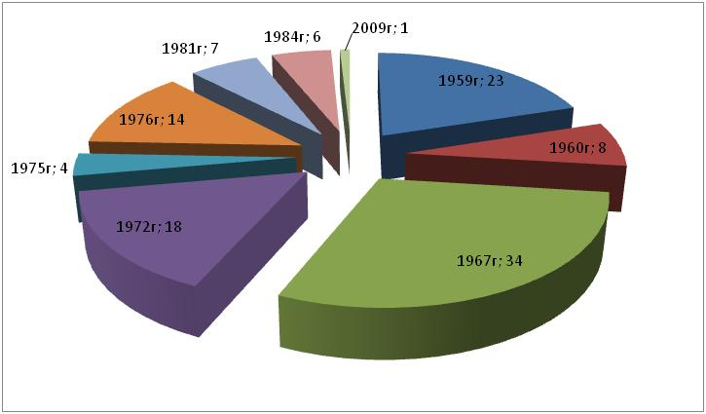
РБПЛ СССР\России

Slide 24
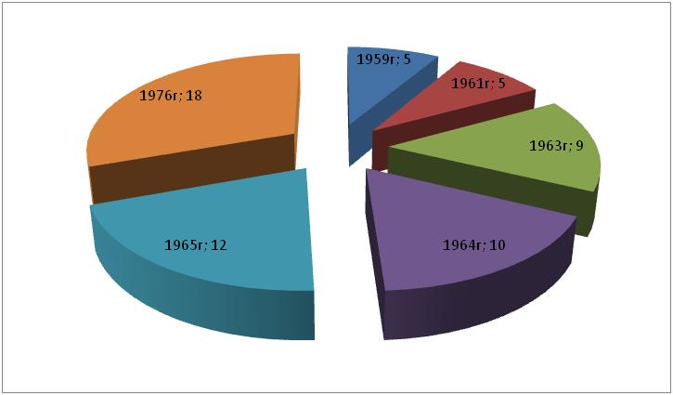
РБПЛ США

Slide 25
РС-18, межконтинентальная баллистическая ракета
Ракета РС-18 — одна из наиболее совершенных межконтинентальных баллистических ракет России. Ее создание началось в 1967 году в конструкторском бюро МПО Машиностроения, расположенном в подмосковном Реутове.
Принята на вооружение 17 декабря 1980 года. Под эту ракету создавалась шахтная пусковая установка повышенной защищенности, а также новый комплекс средств преодоления противоракетной обороны. В январе 1981 года первые полки с УР-100Н УТТХ заступили на боевое дежурство. Всего было поставлено на боевое дежурство 360 шахтных пусковых установок РС-18.

